Slide 1

О ПРАВИЛАХ
ДОРОЖНОГО
ДВИЖЕНИЯ
Чемина Людмила Владимировна
учитель начальных классов
МОУ Арефинская СОШ
2018 год

Slide 2
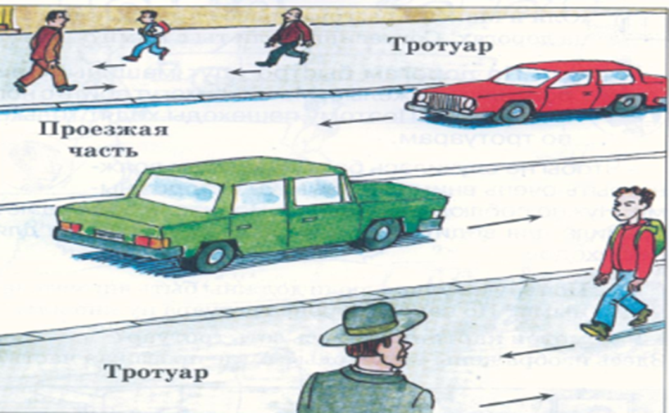
Тротуар – в переводе с французского обозначает «дорога для пешеходов».

Slide 3
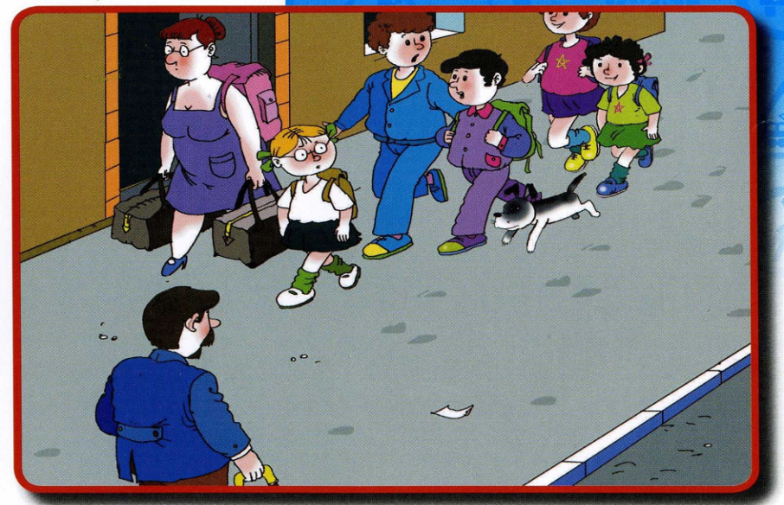



Slide 4







Дорожные знаки

Slide 5

Предупреждающие знаки – треугольники с красным окаймлением!
Запрещаю
щие знаки –
круги с красным окаймлени
ем!
Предписываю
щие знаки –
на круге голубого цвета!
Указательные знаки – голубые прямоугольники с рисунками!

Slide 6
Предупреждающие знаки – треугольники с красным окаймлением!
Запрещаю
щие знаки –
круги с красным окаймлени
ем!
Предписываю
щие знаки –
на круге голубого цвета!
Указательные знаки – голубые прямоугольники с рисунками!

Slide 7

СВЕТОФОР
СВЕТ
ФОРОС – несущий ,носитель

Slide 8

Светофор – надежный наш помощник
Красный свет – будь осторожным
Желтый свет – подожди немножко
Зеленый свет – в путь пускаться можно!

Slide 9
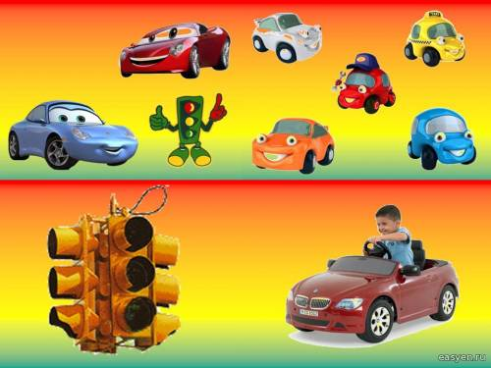
физкультминутка

Slide 10
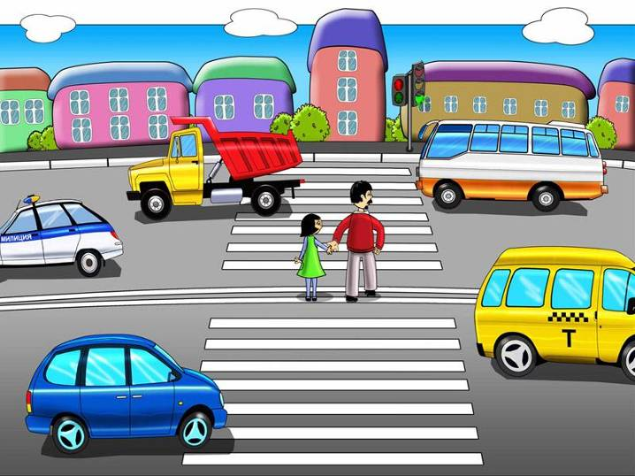

Slide 11
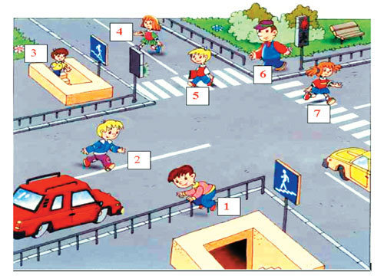

Slide 13



ИГРА
«Это я, это я,
это все мои друзья»

Slide 14

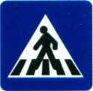




ЮНЫЙ ДРУГ!
ПОМНИ И СОБЛЮДАЙ
ДОРОЖНЫЕ ПРАВИЛА
ВСЕГДА!

